Slide 1
МБОУ ДО «Станция юных техников» г. Ижевска
Проектная работа
«Ордена для сказочного короля»
Исполнитель:
Ученик 5в класса
Дунаевский Степан
Ижевск 2018

Slide 2
Введение
«Чем больше свинца в груди солдат, тем больше орденов на груди генералов» - Аркадий Давидович (русский писатель).
Цель работы:
Создать ордена сказочного короля для театральной постановки;
Задачи:
Создать модель орденов для сказочного короля при помощи программы компьютерного моделирования «Компас 3D»;
Создать ордена при помощи 3D принтера.

Slide 3
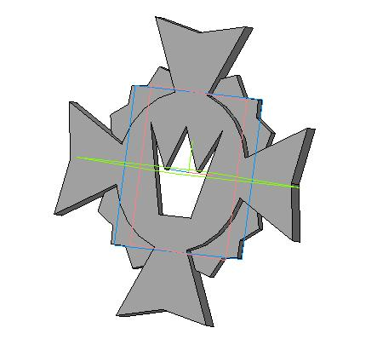
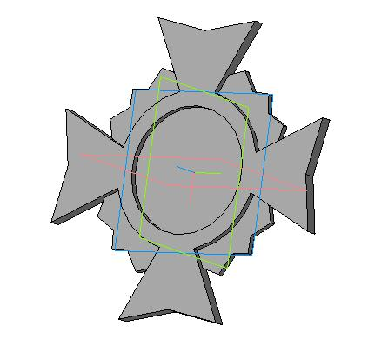
При помощи компас «3D» были созданы модели сердцевины и подошвы ордена, путём операции «выдавливание»

Slide 4
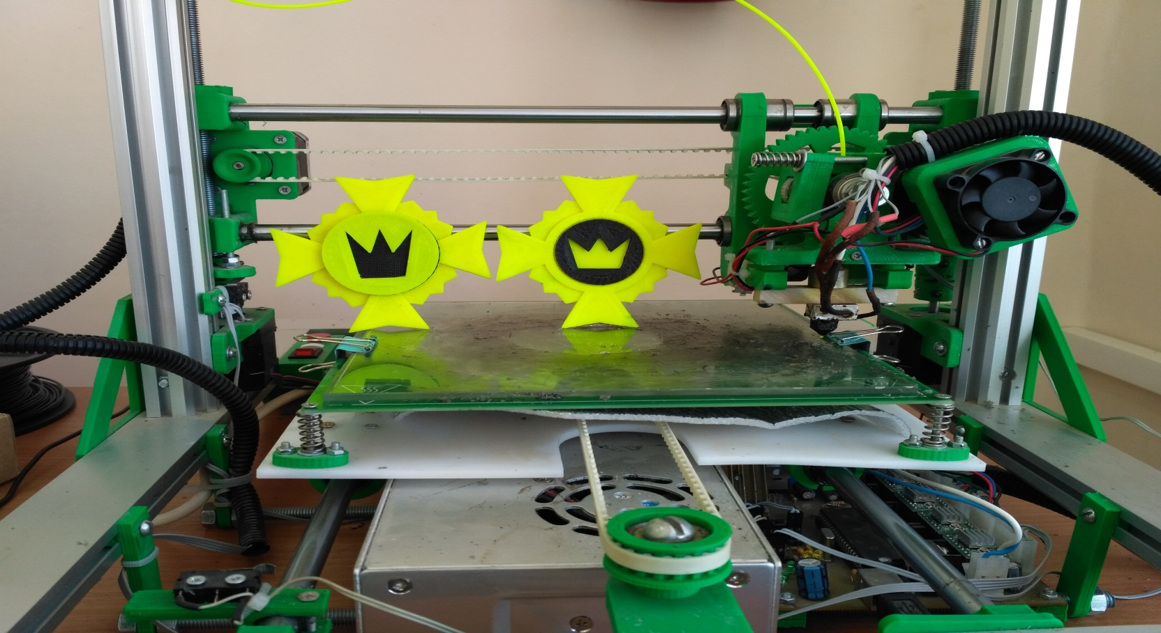
Далее был применён 3D принтер. Подошва и сердцевина распечатывалась отдельно и проволокой разных цветов.

Slide 5
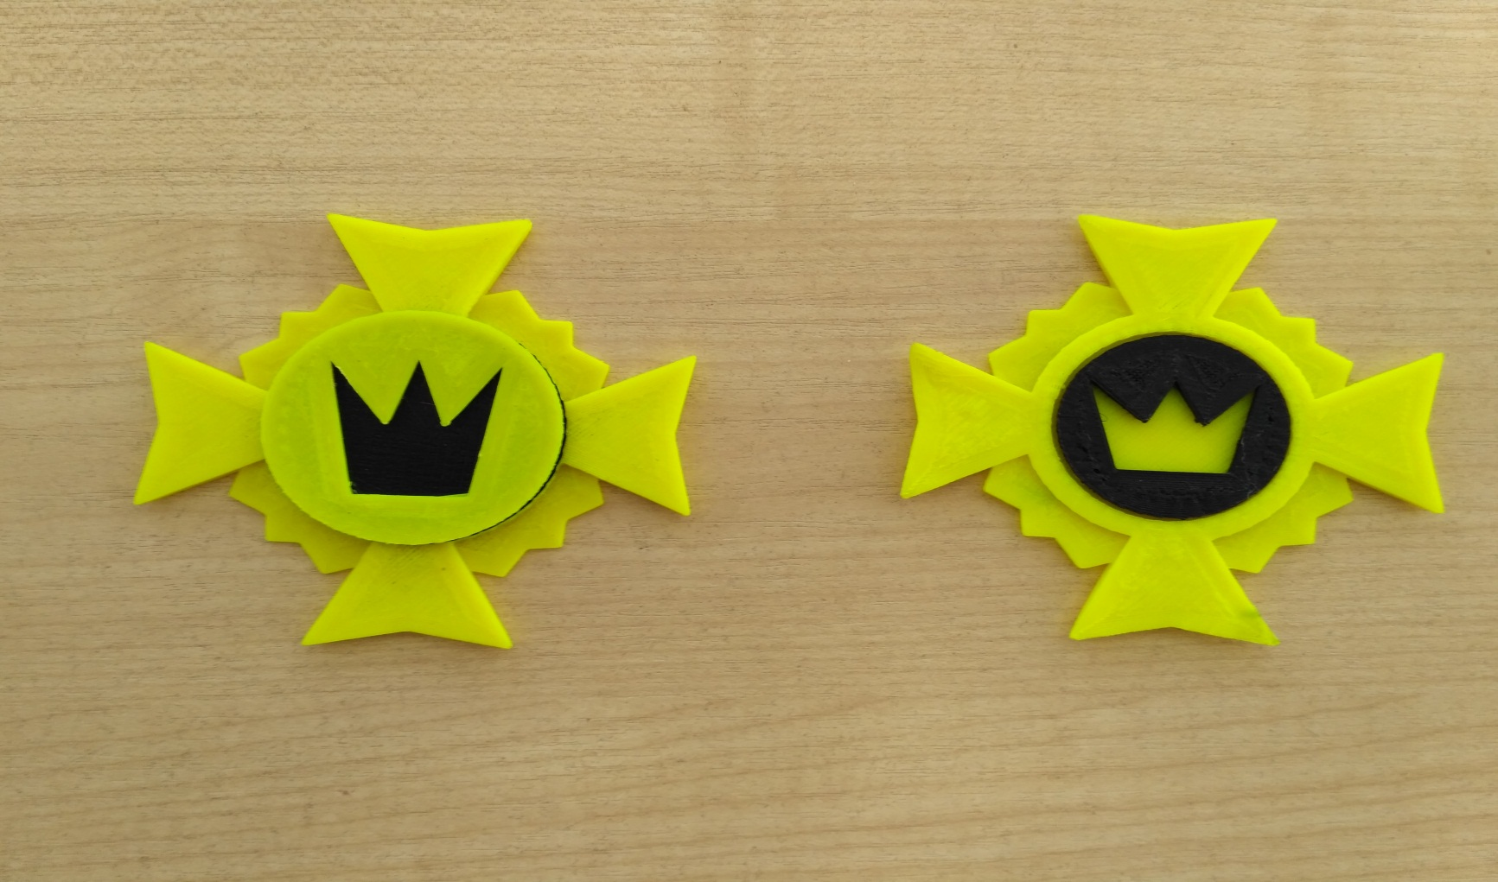
Мои ордена великолепно украсили театральную постановку.

Slide 6
Спасибо за внимание!

